Slide 1
Наивный байесовский классификатор

Slide 2
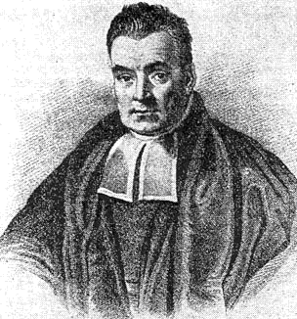
Формула Байеса
« Теорема Байеса для теории вероятности то же, что теорема Пифагора для геометрии»
Гарольд Джеффрис
$$P(Y=y|X=x)=\frac{P(Y=y)P(X=x|Y=y)}{P(X=x)}$$
Пусть X– вектор входных признаков в модели классификации, а Y- выход модели (метка класса). Тогда
$P(Y=y|X=x)$ - вероятность что объект $x$ принадлежит классу $y$ (апостериорная вероятность класса);
$P(X=x|Y=y)$ - вероятность встретить объект $x$ среди всех объектов класса $y$;
$P(Y=y)$ - безусловная вероятность встретить объект класса $y$ (априорная вероятность класса);
$P(X=x$) - безусловная вероятность встретить объект $x$ (среди всех классов).
Томас Байес 1702-1761

Slide 3
Наивный байесовский классификатор
Пусть X = ($X_{1}, X,.., X_{d}$) – вектор признаков объекта. Тогда
$P\left(X=x | Y=y\right)=$ P$\left(X_{1}=x_{1},X_{2}=x_{2},..,X_{d}=x_{d} | Y=y\right)$
Основное предположение наивного байесовского классификатора: переменные X1, . . . , Xd условно независимы при любом заданном Y = y:
P$\left(X_{1}=x_{1},X_{2}=x_{2},..,X_{d}=x_{d} | Y=y\right)$= P$\left(X_{1}=x_{1} | Y=y\right)$ P$\left(X_{2}=x_{2} | Y=y\right)…\text{P}\left(X_{d}=x_{d} | Y=y\right)$
$$P\left(X=x | Y=y\right)=\prod_{i=1}^{d}{\text{P}\left(X_{i}=x_{i} | Y=y\right)}$$
или
Цель классификации состоит в том, чтобы понять к какому классу принадлежит объект x. Следовательно необходимо найти наиболее вероятный класс объекта x, т.е., необходимо из всех классов выбрать тот, который дает максимум вероятности $P(Y=y|X=x)$

Slide 4
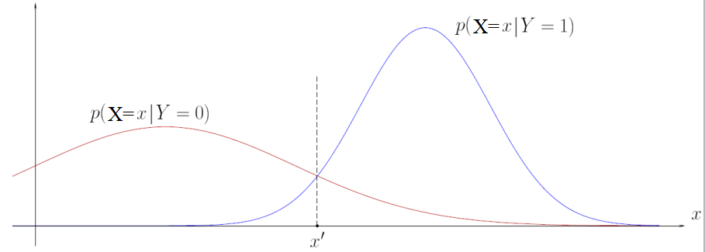
Наивный байесовский классификатор
$y_{opt}=\underset{y}{argmax}{P\left(Y=y | X=x\right)=\underset{y}{argmax}P\left(Y=y\right)\prod_{i=1}^{d}{\text{P}\left(X_{i}=x_{i} | Y=y\right)}=}$
$$\underset{y}{argmax}(log P\left(Y=y\right)+\sum_{i=1}^{d}{\log{ \text{P}\left(X_{i}=x_{i} | Y=y\right)})}$$
Для каждого класса $y$ вычисляется $P(Y=y|X=x)$и в качестве предсказания модели выбирается
класс $y_{opt}$, имеющий максимальную вероятность (принцип максимального правдоподобия).
Вероятность $P(X=x$) не зависит от у, поэтому не влияет на выбор $y_{opt}$
Пример: рассмотрим два класса,
характеризующихся единственным признаком Х.
При значении $x<x′$ более вероятен класс 0, если $x> x′$ более вероятен класс 1

Slide 5
Оценка априорных вероятностей классов, если признаки категориальные
$$\text{P}\left(X_{i}=x_{i} | Y=y\right)=\frac{m_{i}\left(y\right)+1}{\sum_{i=1}^{d}{{(m}_{j}\left(y\right)+1)}}$$
Здесь $m_{i}\left(y\right)$ - общее количество элементов с заданным значением признака $X_{i}=x_{i}$ в классе $y$ .
Единица добавляется для избежания нулевых значений вероятности
Вероятность класса P($Y=y$) оценивается по обучающей выборке как:
$$\text{P}\text{(}Y=y)=\frac{n(y)}{n}$$
где $n(y)$ – количество объектов, принадлежащих классу y, n – общее количество объектов в обучающей выборке.

Slide 6
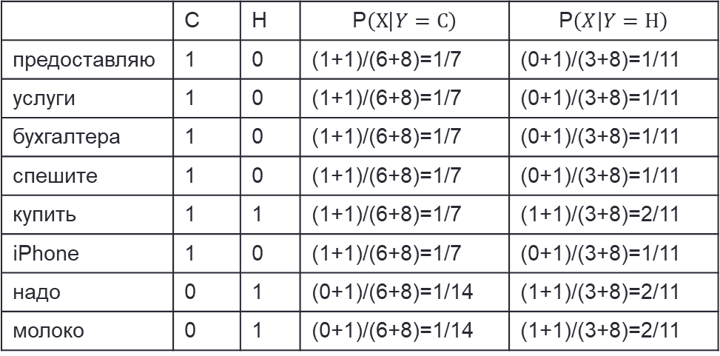
Пример классификации спама
Пусть есть три письма для которых известны их классы (C - спам и Н - не спам):
[С] “предоставляю услуги бухгалтера”;
[С] “спешите купить iPhone”;
[Н] “надо купить молоко”.
Модель классификатора будет выглядеть следующим образом:
P(y = C)=2/3, P(y = Н)=1/3
 | С | Н | $$\text{P}\left(Х | Y=С\right)$$ | $$\text{P}\left(X | Y=Н\right)$$
предоставляю | 1 | 0 | (1+1)/(6+8)=1/7 | (0+1)/(3+8)=1/11
услуги | 1 | 0 | (1+1)/(6+8)=1/7 | (0+1)/(3+8)=1/11
бухгалтера | 1 | 0 | (1+1)/(6+8)=1/7 | (0+1)/(3+8)=1/11
спешите | 1 | 0 | (1+1)/(6+8)=1/7 | (0+1)/(3+8)=1/11
купить | 1 | 1 | (1+1)/(6+8)=1/7 | (1+1)/(3+8)=2/11
iPhone | 1 | 0 | (1+1)/(6+8)=1/7 | (0+1)/(3+8)=1/11
надо | 0 | 1 | (0+1)/(6+8)=1/14 | (1+1)/(3+8)=2/11
молоко | 0 | 1 | (0+1)/(6+8)=1/14 | (1+1)/(3+8)=2/11

Slide 7
Пример классификации спама
“Надо купить ноутбук” – спам или нет?
Найдем вероятности классов спам и не спам:
$$P\left(Y=С | X=\text{“}\text{Надо купить ноутбук}\text{”}\right)=\frac{2}{3}∗\frac{1}{14}∗\frac{1}{7}∗\frac{1}{14}≈0.0005$$
$$P\left(Y=Н | X=\text{“}\text{Надо купить ноутбук}\text{”}\right)=\frac{1}{3}∗\frac{2}{11}∗\frac{2}{11}∗\frac{1}{11}≈0.001$$
Итог: это не спам!
“Предлагаем услуги риелтора” – спам или нет?
Найдем вероятности классов спам и не спам:
$$P\left(Y=С | X=\text{“}\text{Предлагаем услуги риелтора}\text{”}\right)=\frac{2}{3}∗\frac{1}{14}∗\frac{1}{7}∗\frac{1}{14}≈0.0005$$
$$P\left(Y=Н | X=\text{“}\text{Предлагаем услуги риелтора}\text{”}\right)=\frac{1}{3}∗\frac{1}{11}∗\frac{1}{11}∗\frac{1}{11}≈0.00025$$
Итог: это спам!

Slide 8
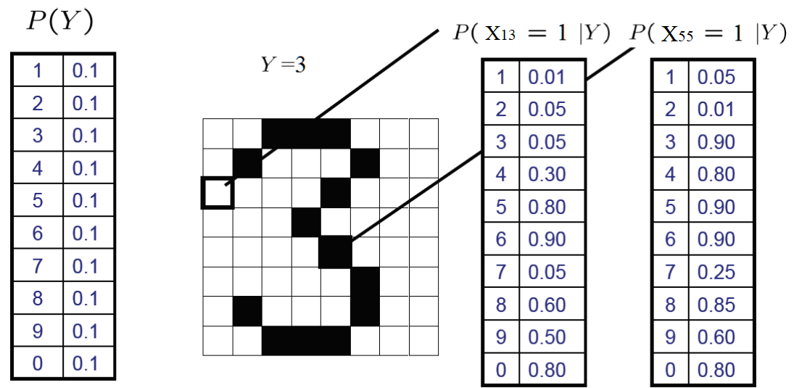
Пример распознавания рукописных цифр
64 клетки - 64 бинарных признака (белая/черная-0/1)
Вектор признаков для 3: (0, 0, 1, 1, 1, 0, 0, 0, ..., 1, 0, 0, 0)

Slide 9
Пример распознавания рукописных цифр
P($X_{ij}$= 1|y = 3) - доля всех троек в обучающей выборке с черной клеткой i j
P($X_{ij}$= 0|y = 3) - доля всех троек в обучающей выборке с белой клеткой i j
Сравним
P(y = 3|X ) = P(y = 3) · P($X_{11}$ = 0|y = 3)P($X_{12}$ = 0|y = 3)×… ×P($X_{13}$= 1|y = 3) · · · P($X_{88}$= 0|y = 3)
с другими цифрами, например, с цифрой 8:
P(y = 8|X ) = P(y = 8) · P($X_{11}$ = 0|y = 8)P($X_{12}$ = 0|y = 8)×… ×P($X_{13}$= 1|y = 8) · · · P($X_{88}$= 0|y = 8)
Ответ классификатора будет равен той цифре, вероятность которой максимальна

Slide 10
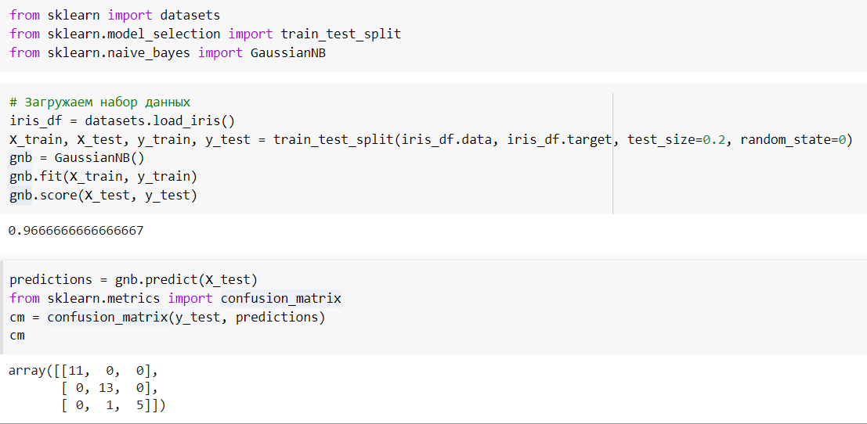
Наивный Байес для количественных признаков
Как и ранее, основное предположение наивного байесовского классификатора: p(x|y) = p(x1 |y) p(x2 |y) . . . p(xd |y)
Предположим, что распределение p(xj |y) нормальное:
$$p\left(x_{j}|y\right)=\frac{1}{σ_{y}\sqrt{2π}}e^{−\frac{{(x_{j}−a_{y})}^{2}}{2σ_{y}^{2}}},$$
Где $a_{y}$, $σ_{y}$ оцениваются по выборке.

